Slide 2
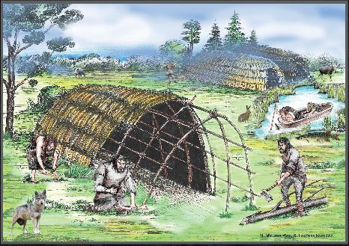
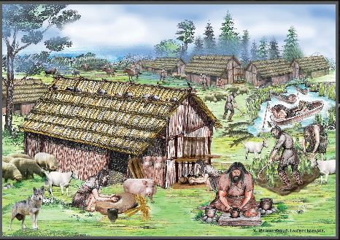

Slide 3
Atkārtojums
4. t. animācijas fragments – akmens laikmeta vēlais periods – neolīts
7.2.
5.39 min.

Slide 4
Liellopi
Ēzeļi
Vistas
Kvieši
Zirgi
Mieži
Rīsi
Kazas
Cūkas
Olīvas
Aitas
Nocel un pārbaudi!

Slide 5
ražotājsaimniecībai
karadarbības
ieroču
auda audumus
māla podus
tirdzniecībā
ģimenēs
pieauga
sausākam
graudberzi
arkls
aitas, kazas, zirgus, cūkas
vietsēdību
kapli
lauksaimniecību un lopkopību

Slide 6
Atbildes
Nocel
Pārbaudi, kā izpildīji uzdevumu!
Neolītiskā revolūcija ir pārmaiņas, kas iezīmē
iedzīvotāju pāreju no savācējsaimniecības uz
ražotājsaimniecību un vietsēdību, kā rezultātā
attīstījās lauksaimniecība un lopkopība, podniecība.
Auglīgais pusmēness ir puslokā izkārtotas
Tuvajo Austrumu teritorijas – mūsdienu Turcija,
Izraēla, Irāka, Irāna, Sīrija un daļēji Ēģipte,
kuras pirmās pārgāja uz ražotājsaimniecību .

Slide 8
Agrā neolīta keramika. Narvas kultūras jeb Osas keramika
7.5.
6.49 min.

Slide 13
7.9.
Būves akmens laikmeta neolītā
6.29 min.

Slide 14
Apģērbs akmens laikmetā
7.10.
Stāsta LNVM pētniece, Mg. hist. Irita Žeiere
3.42 min.

Slide 15
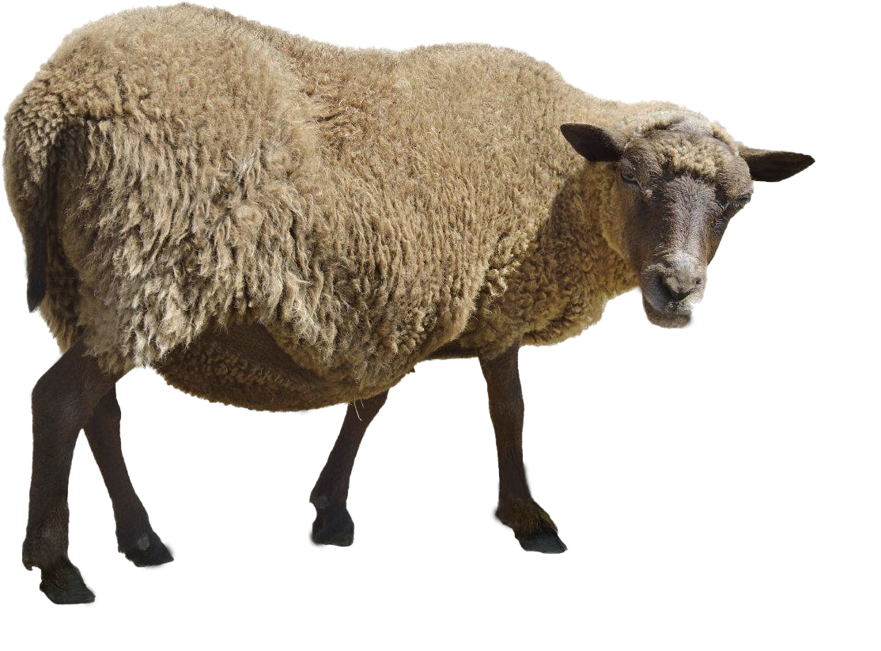

Slide 16
Neolīta laika cilvēku sadzīves rekonstrukcija
7.10.,7.11.
5.36 min.

Slide 17
Riņņukalna apmetnes neolīta perioda arheoloģiskie atradumi
7.11.
3.30 min.

Slide 18
